Slide 1


QG STUDIO
QG后台组答辩报告
汇报人：姚沛鸿
汇报时间：2024年4月30日

Slide 2
1
项目介绍
2
项目亮点
答辩目录
3
项目难点
Directory
4
心得体会

Slide 3
1
项目介绍

Slide 4
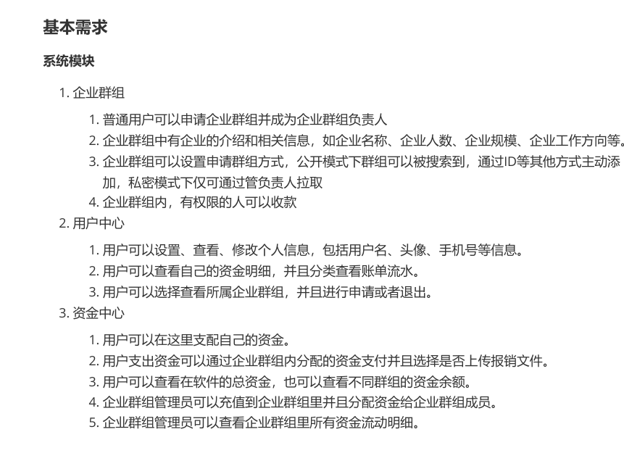
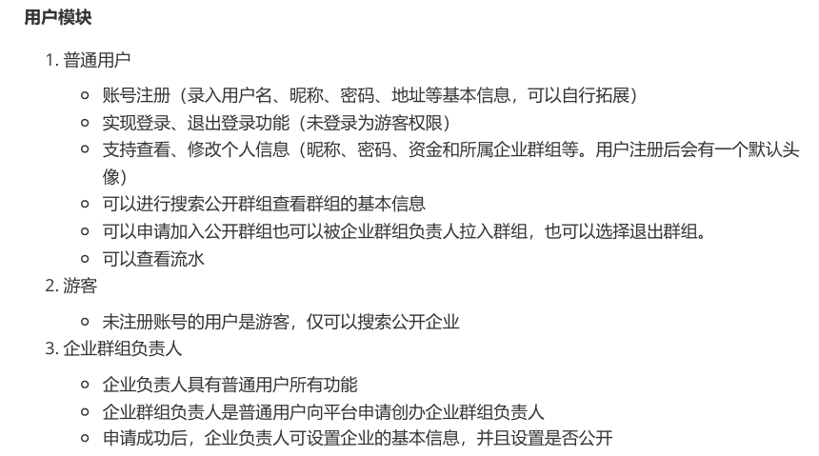
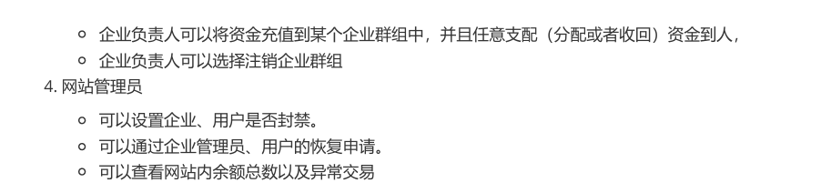
项目介绍
1. 项目简介
QG资金管理系统 该项目为开发一个资金管理系统，以满足用户对流动资金的管理，旨在提供一个安全高效，功能丰富的 资金管理系统。
项目介绍
项目亮点
项目难点
心得体会

Slide 5
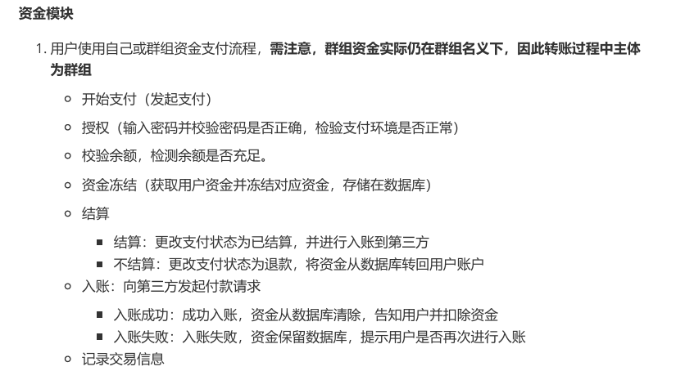
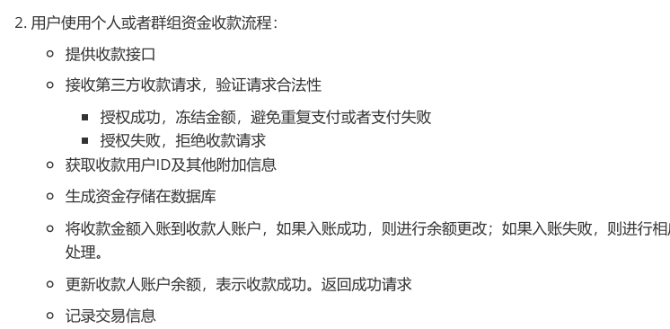
项目介绍
项目介绍
项目亮点
项目难点
心得体会

Slide 6
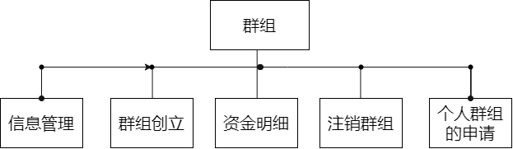
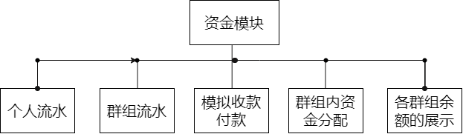
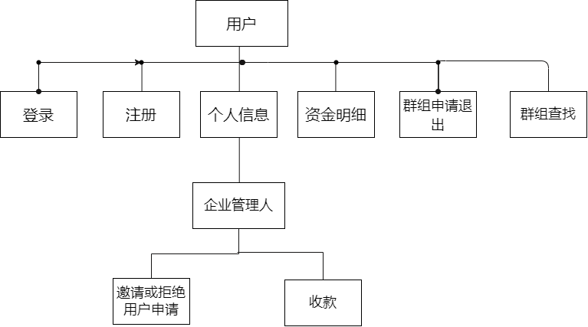
设计思路
项目介绍
项目亮点
项目难点
心得体会

Slide 7
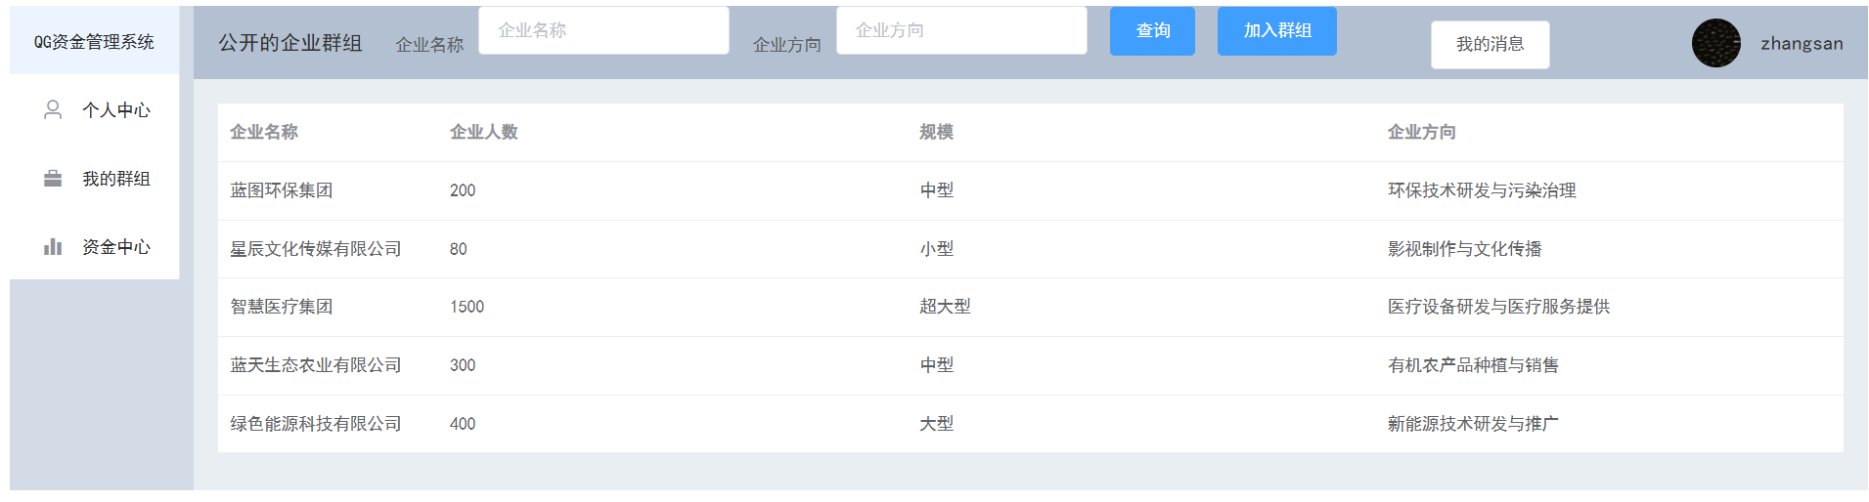
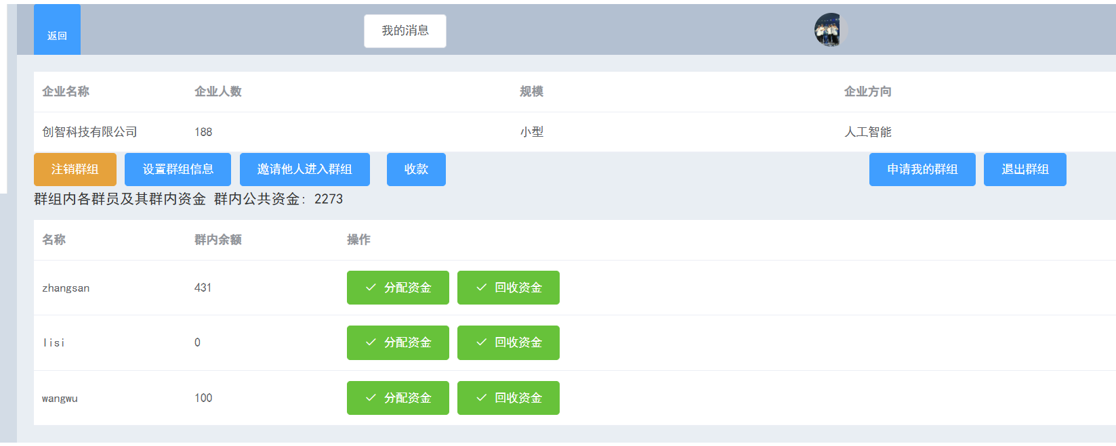
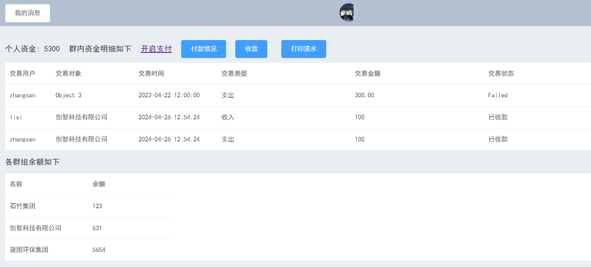
程序页面
项目介绍
项目亮点
项目难点
心得体会

Slide 8
2
项目亮点

Slide 9
项目亮点
项目亮点
1：使用了JDBC以及CRUD工具类并且结合连接池
2.前端数据实时显示
3.流水可以打印输出txt文件
4.资金的实时更新
项目介绍
项目亮点
项目难点
心得体会

Slide 10
项目亮点
项目亮点
5.使用了事务使用了事务保证交易过程的安全性
6.正则表达式数据验证
7.权限模型
8.防止sql注入
项目介绍
项目亮点
项目难点
心得体会

Slide 11
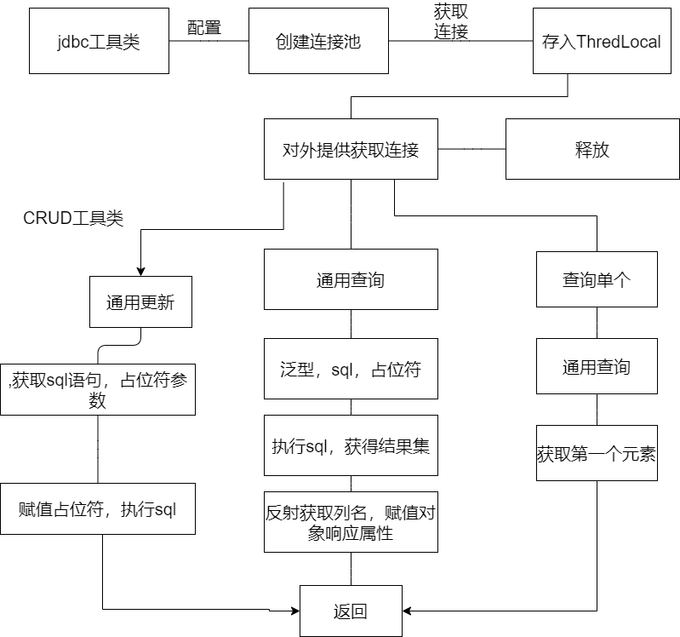
项目亮点
亮点一：JDBC以及CRUD工具类并且结合连接池，方便后续进行事务操作
项目介绍
项目亮点
项目难点
心得体会

Slide 12
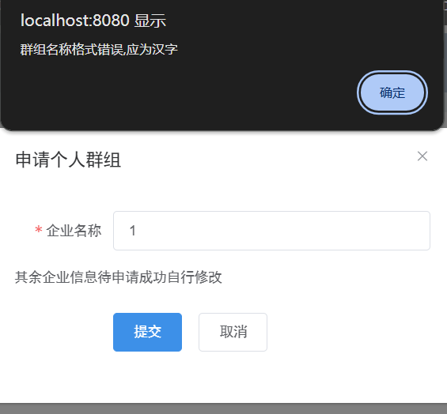
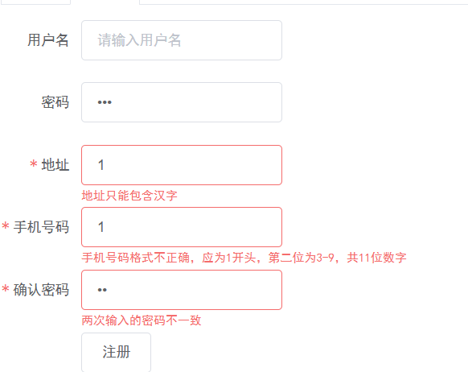
项目亮点
亮点二：正则表达式数据验证
项目介绍
项目亮点
项目难点
心得体会

Slide 13
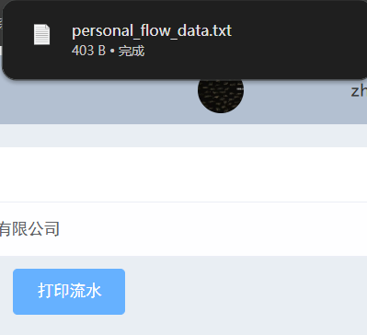
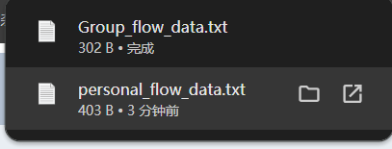
项目亮点
亮点三：流水可以打印成txt文件
项目介绍
项目亮点
项目难点
心得体会

Slide 14
3
项目难点

Slide 15
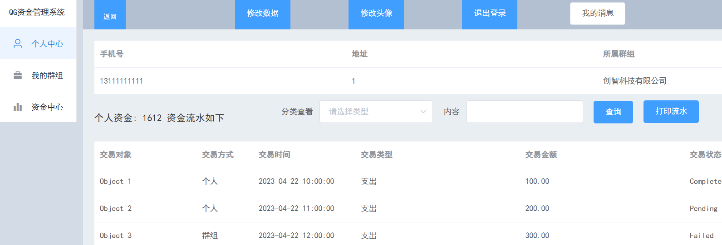
项目难点
1.前端页面展示:
需要展示的内容较多，前后端发送数据格式的转换
项目介绍
项目亮点
项目难点
心得体会

Slide 16
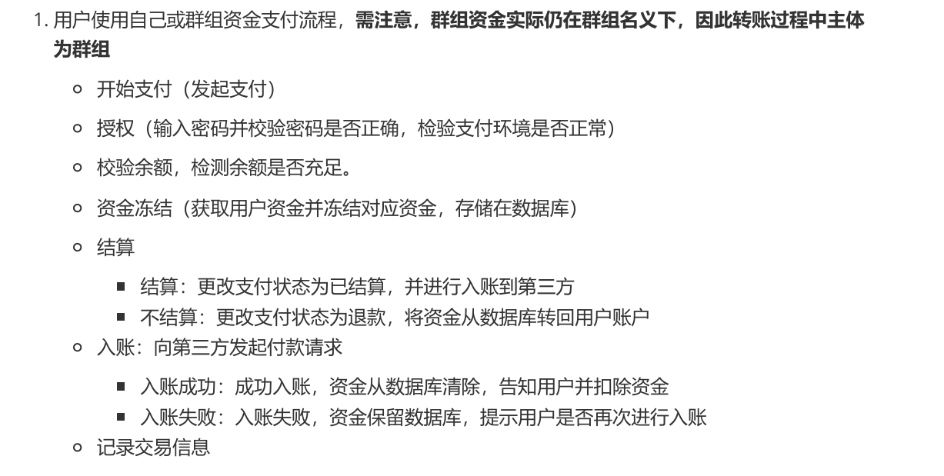
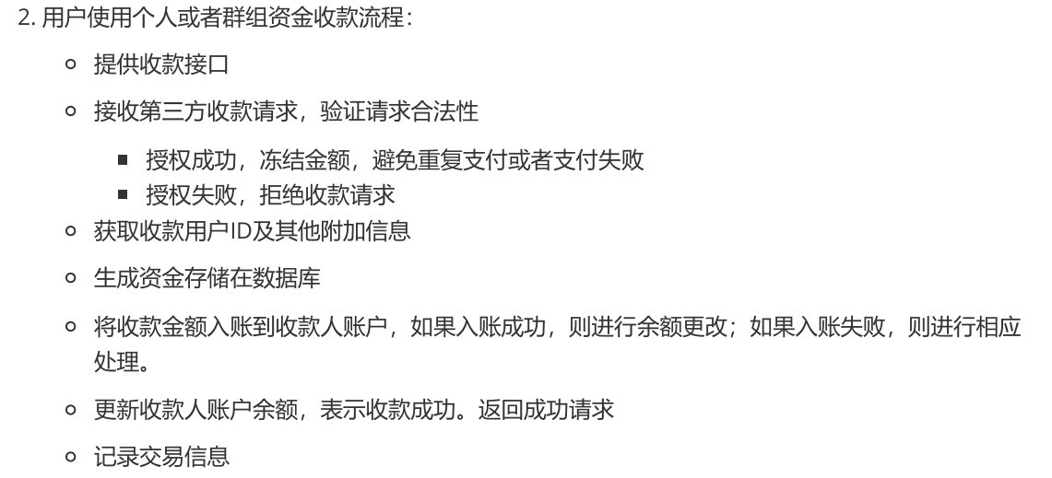
项目难点
2.资金交易情况的复杂性，以及保证其原子性
项目介绍
项目亮点
项目难点
心得体会
需要考虑收款对象的不同，以及，付款对象主体的不同

Slide 17
项目难点
数据库表的设计。
项目介绍
项目亮点
项目难点
如果在开发前不定好数据库中表应有的属性，开发时可能就需要不停的改数据库，增加新的元素
心得体会

Slide 18
4
心得体会

Slide 19
心得体会
1:学习到了很多新的东西：通过这次训练营和考核，我学习到了多种数据结构如，栈，队列和树，不仅学习了这些具体的内容，也从中拓宽了思维。后台方面了解到了数据库操作和前后端分离的操作，对于初步了解后台的内容有很大的帮助。在完成这次最终考核的项目当中，我对项目分包，编程规范有了更深刻的认识，通过实践操作，纠正了我之前写代码注释少，代码杂乱，的问题。对前端elementui以及vue的使用也更加熟练。
项目介绍
项目亮点
2：磨炼了我的意志力以及促进了团队协作能力。这次最终考核的时间对于我来说较为紧张，因为训练营时期的基础不够牢固，在完成项目的时候会遇到大大小小的各种问题，时不时因为一个细节的小错误卡了许久。但是在每天遇到的挫折中，成功磨练了我的意志力，也提高了我在比较嘈杂的环境中的专注力。在我完成这个项目的过程中，我有两位舍友也在参与工作室的考核，在一些技术重叠的方面，我们互相帮助，探讨问题，对项目的推进有很大的帮助。
项目难点
心得体会
3.发现与他人的差距，正视自己的不足：在这次项目的中期检查中，我发现有许多的同学已经差不多将项目的基本功能完成，着眼于加分项，健壮性等方面，而当时我只完成了大约一半的内容。现在虽然已经完成了整个项目，但是和其他同学还是有不小得差距。不论结果如何，这一次为期一个多月的QG训练营以及最终考核都对我帮助很大，我会继续后面的学习，掌握更多的知识，争取做出更好的项目。

Slide 20


感谢聆听
Thanks for listening

